Slide 1



Fil pédagogique :
1- Faites évoluer les personnages et décrivez leurs actions. Par exemple : l'homme sort de la maison ; la femme descend de la montagne. Puis posez des questions : où va l'homme ? Qui monte à l'arbre ? etc.
2- Identifiez-vous aux personnages et parlez à la première personne ; présentez les personnages à un autre élève et parlez à la deuxième personne : tu entres dans la maison, etc.
Objectif : pratiquer l'inaccompli.
Safar 2 La phrase verbale.

Slide 2
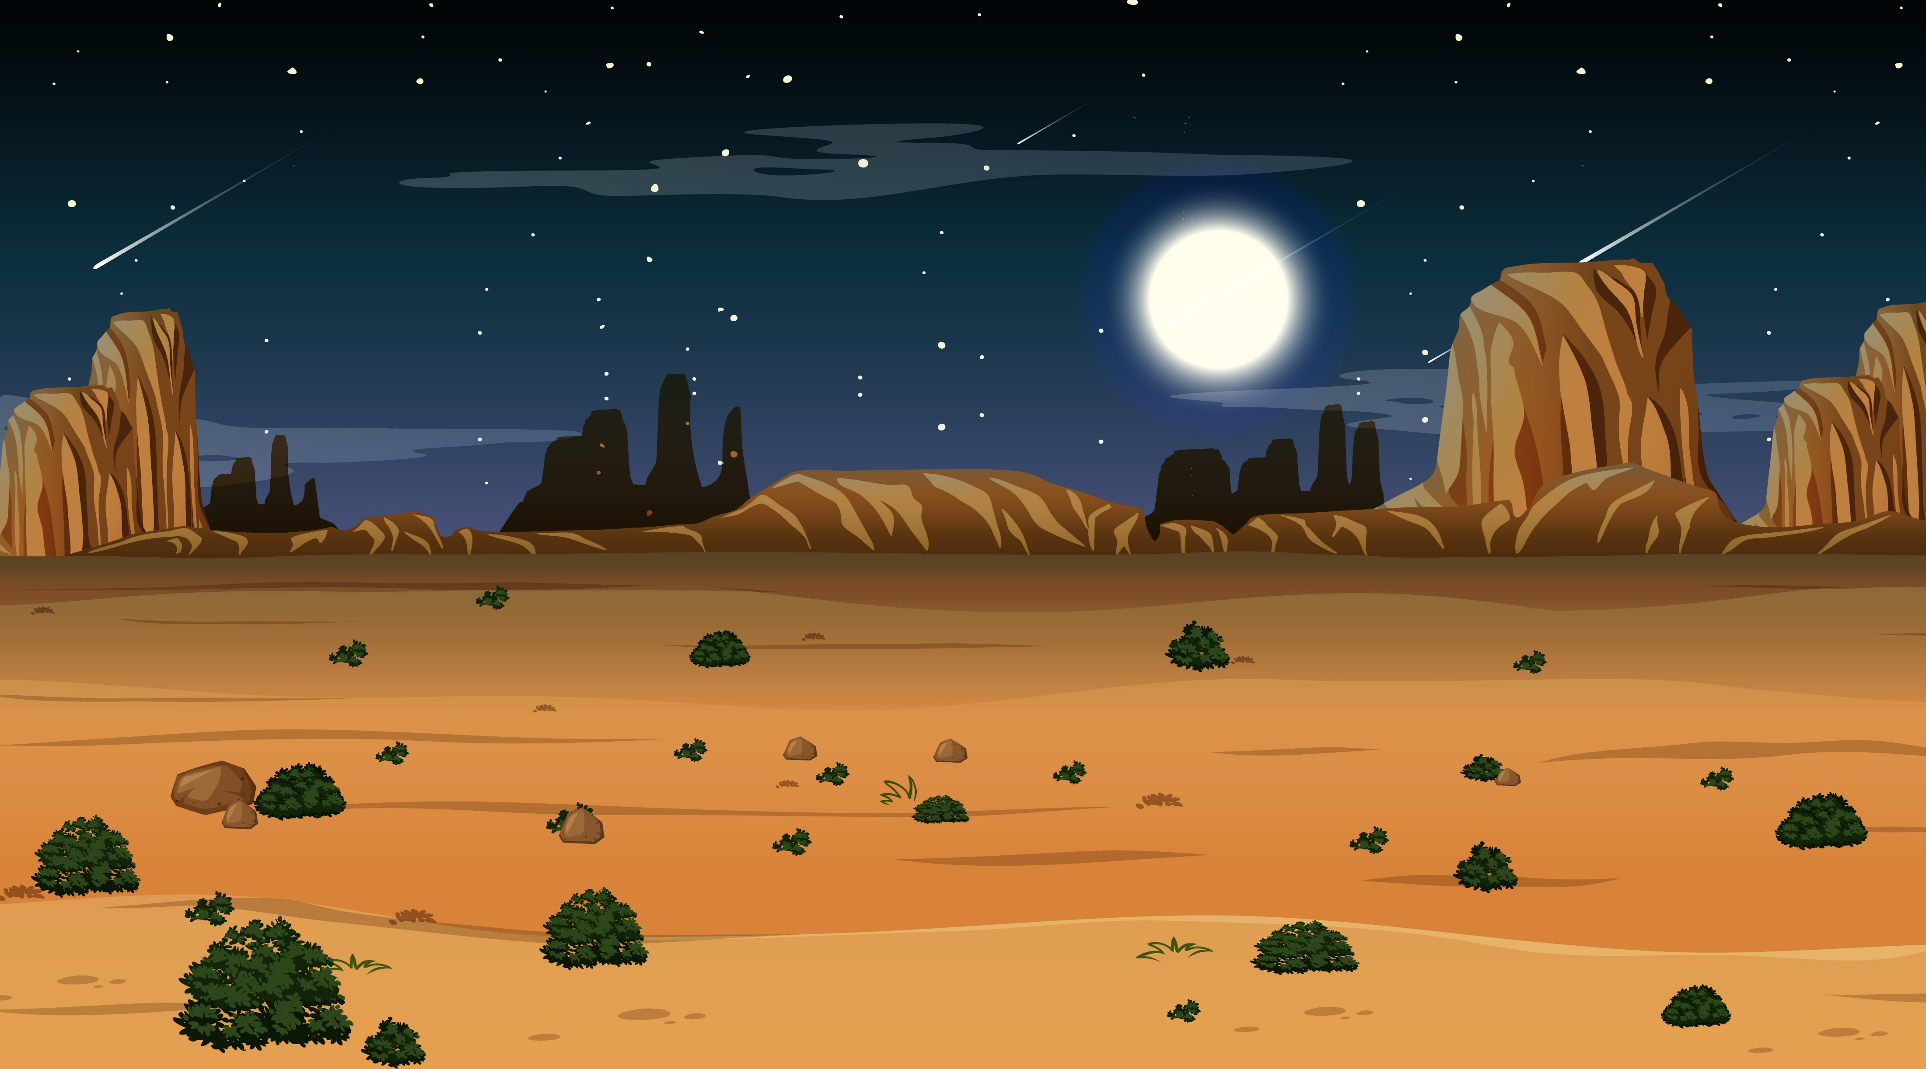





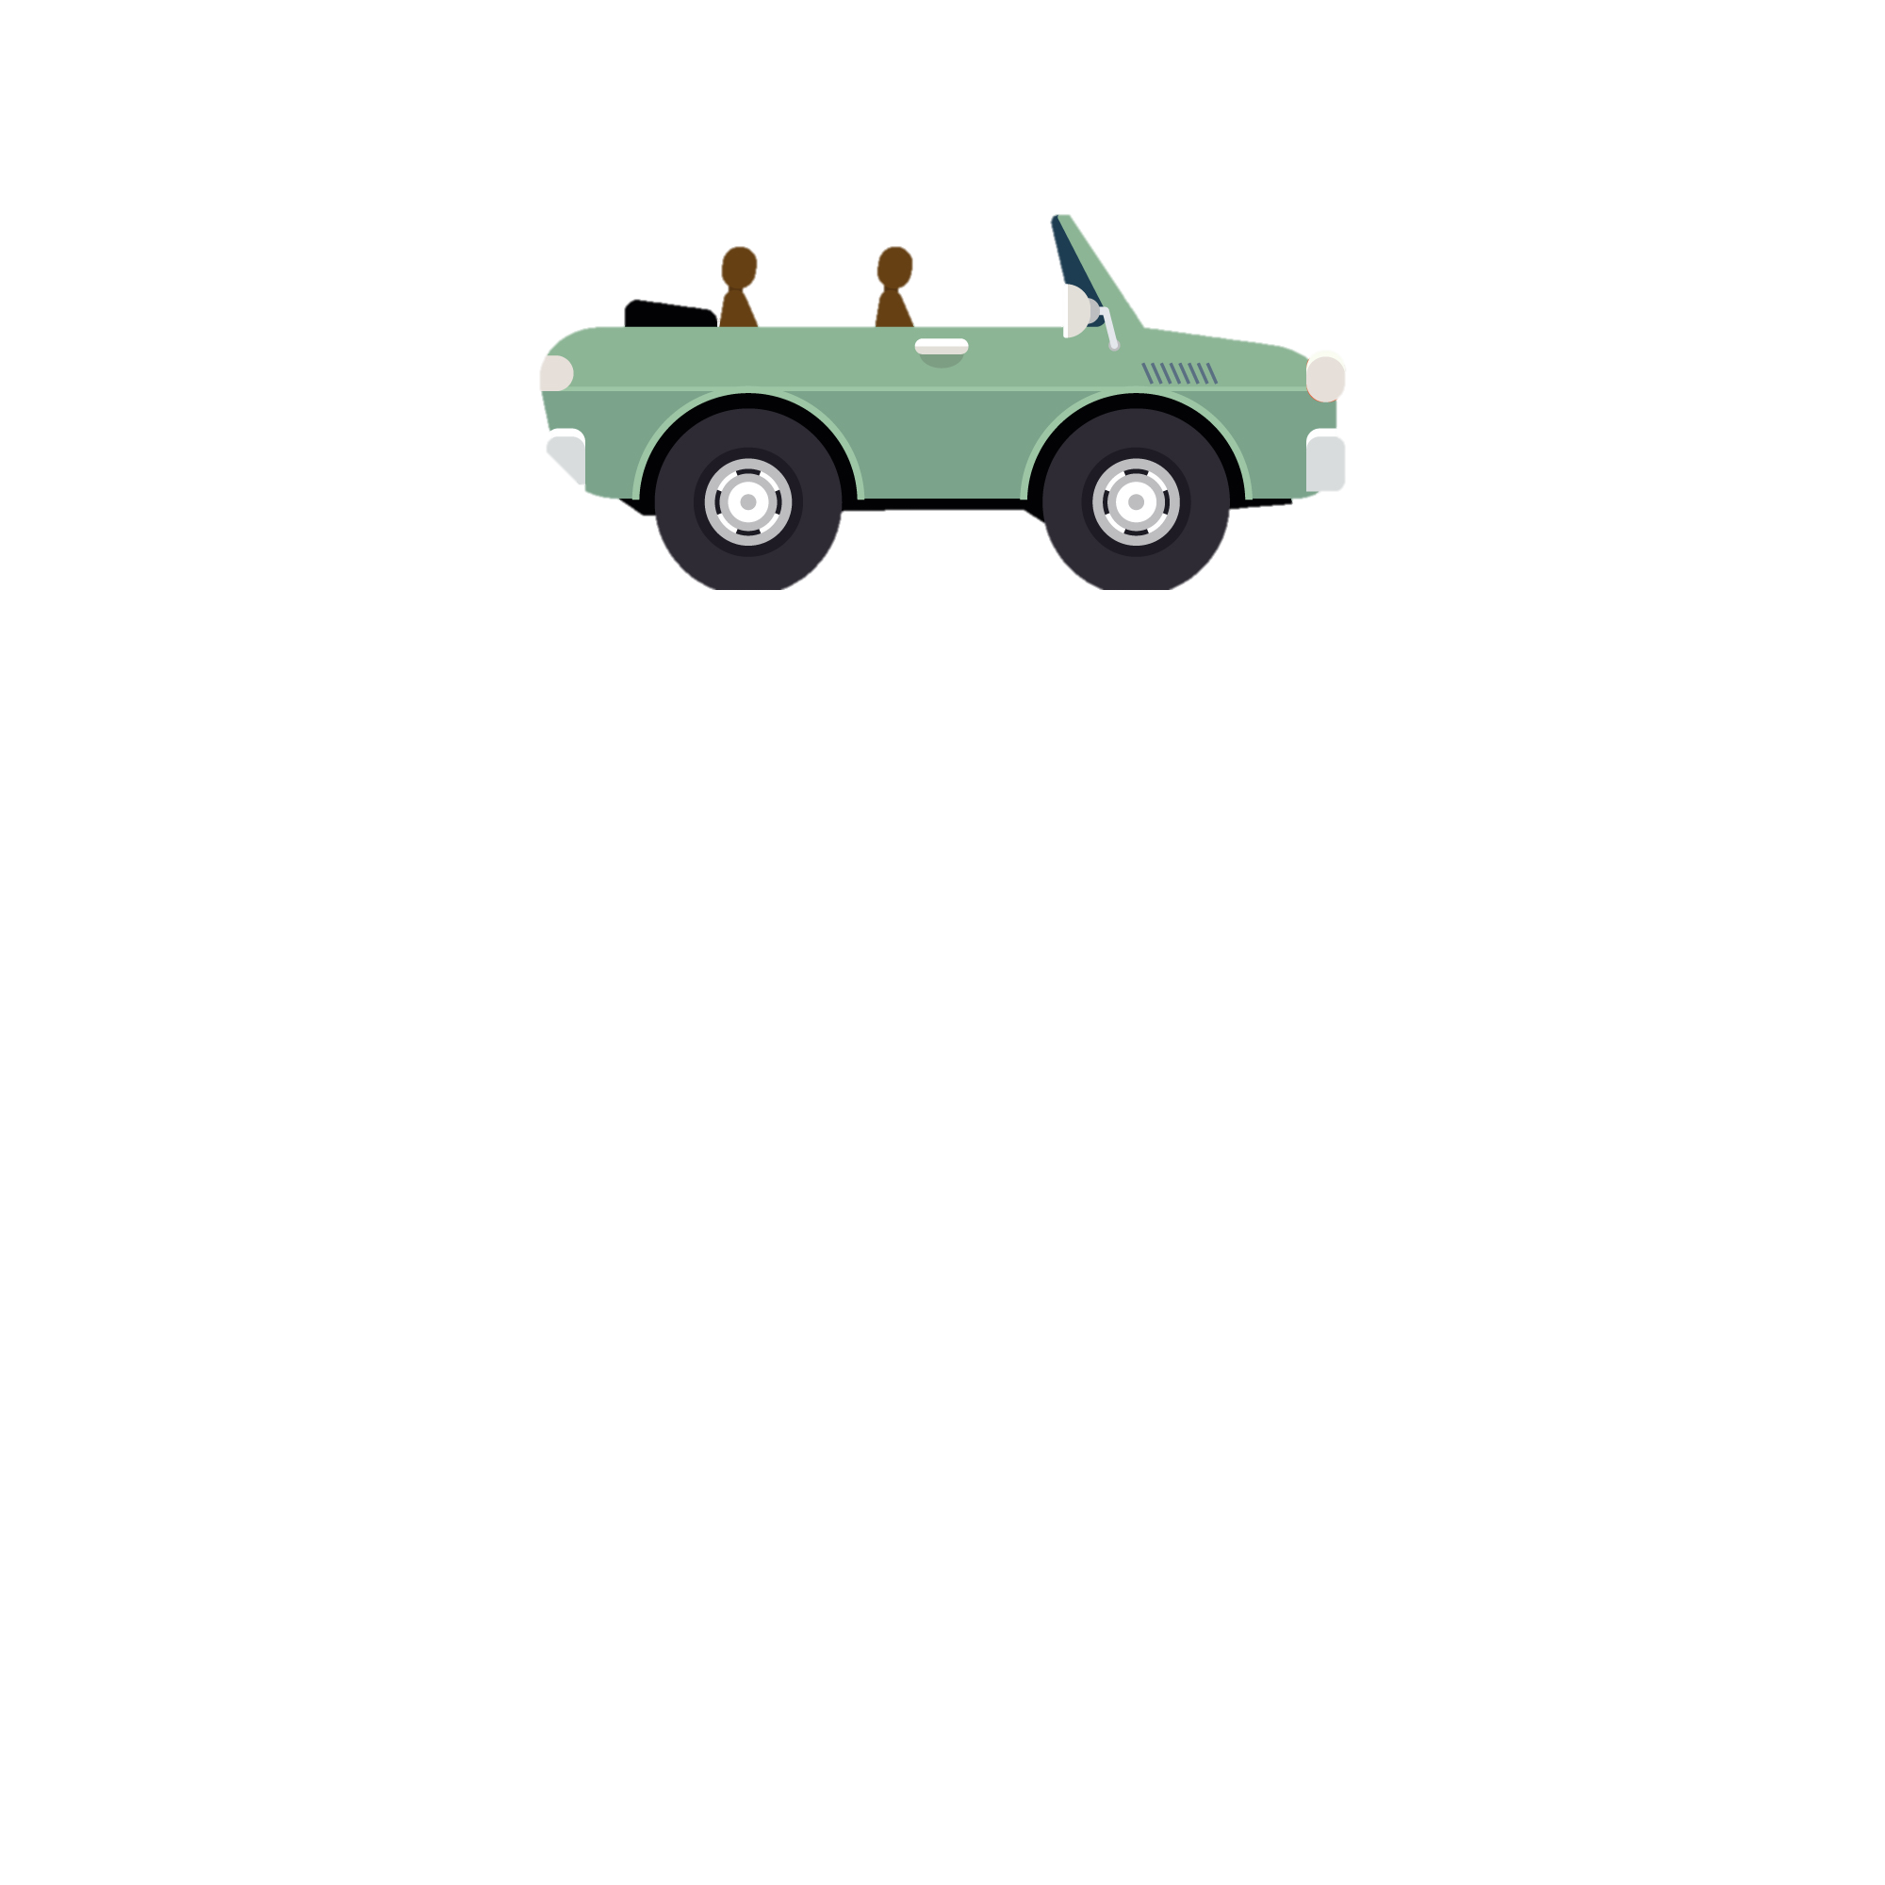
هل أصل كلمة مَطْبَخ في القرآن؟
يذْهَبُ الرجل إلى الخَيْمَة ماشِيًا
تَذْهَبُ المَرْأة إلى الخَيْمَة بِالسّيّارة
خَيْمة

Slide 3

هل أصل كلمة مَطْبَخ في القرآن؟
نَجْمة
القَمَر
نار

Slide 4
هل أصل كلمة مَطْبَخ في القرآن؟
مَساء النُور يا حَياتي
يَدْخُلُ الرَجُل الخَيْمَة
مَساءُ الخَيْر يا حَبيبي.
تَدْخُلُ المَرْأَة الخَيْمَة

Slide 5
هل أصل كلمة مَطْبَخ في القرآن؟
يَخْرُجُ الرَجُل من الخَيْمة
تَخْرُجُ المَرْأَة من الخَيْمَة

Slide 6

À vous de jouer.
Fil pédagogique.
Arrêtez le diaporama pour faire évoluer les personnages et posez des questions sur leur mouvements. Par exemple : l'homme entre dans la tente.

Slide 7
هل أصل كلمة مَطْبَخ في القرآن؟

Slide 8
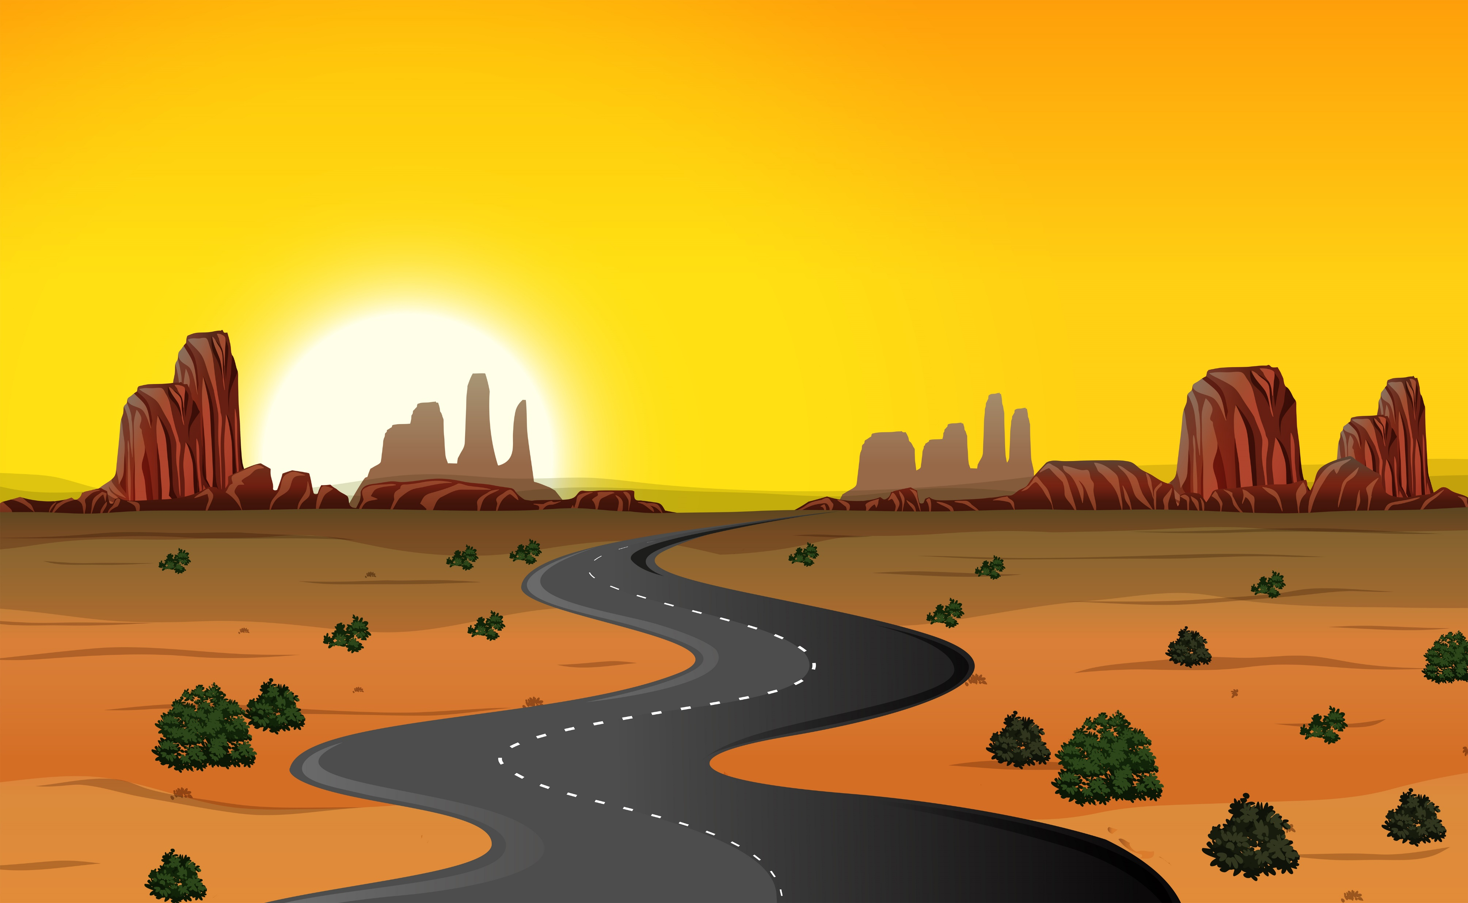
في الصباح يرجع مراد ومنى إلى المدينة

Slide 9
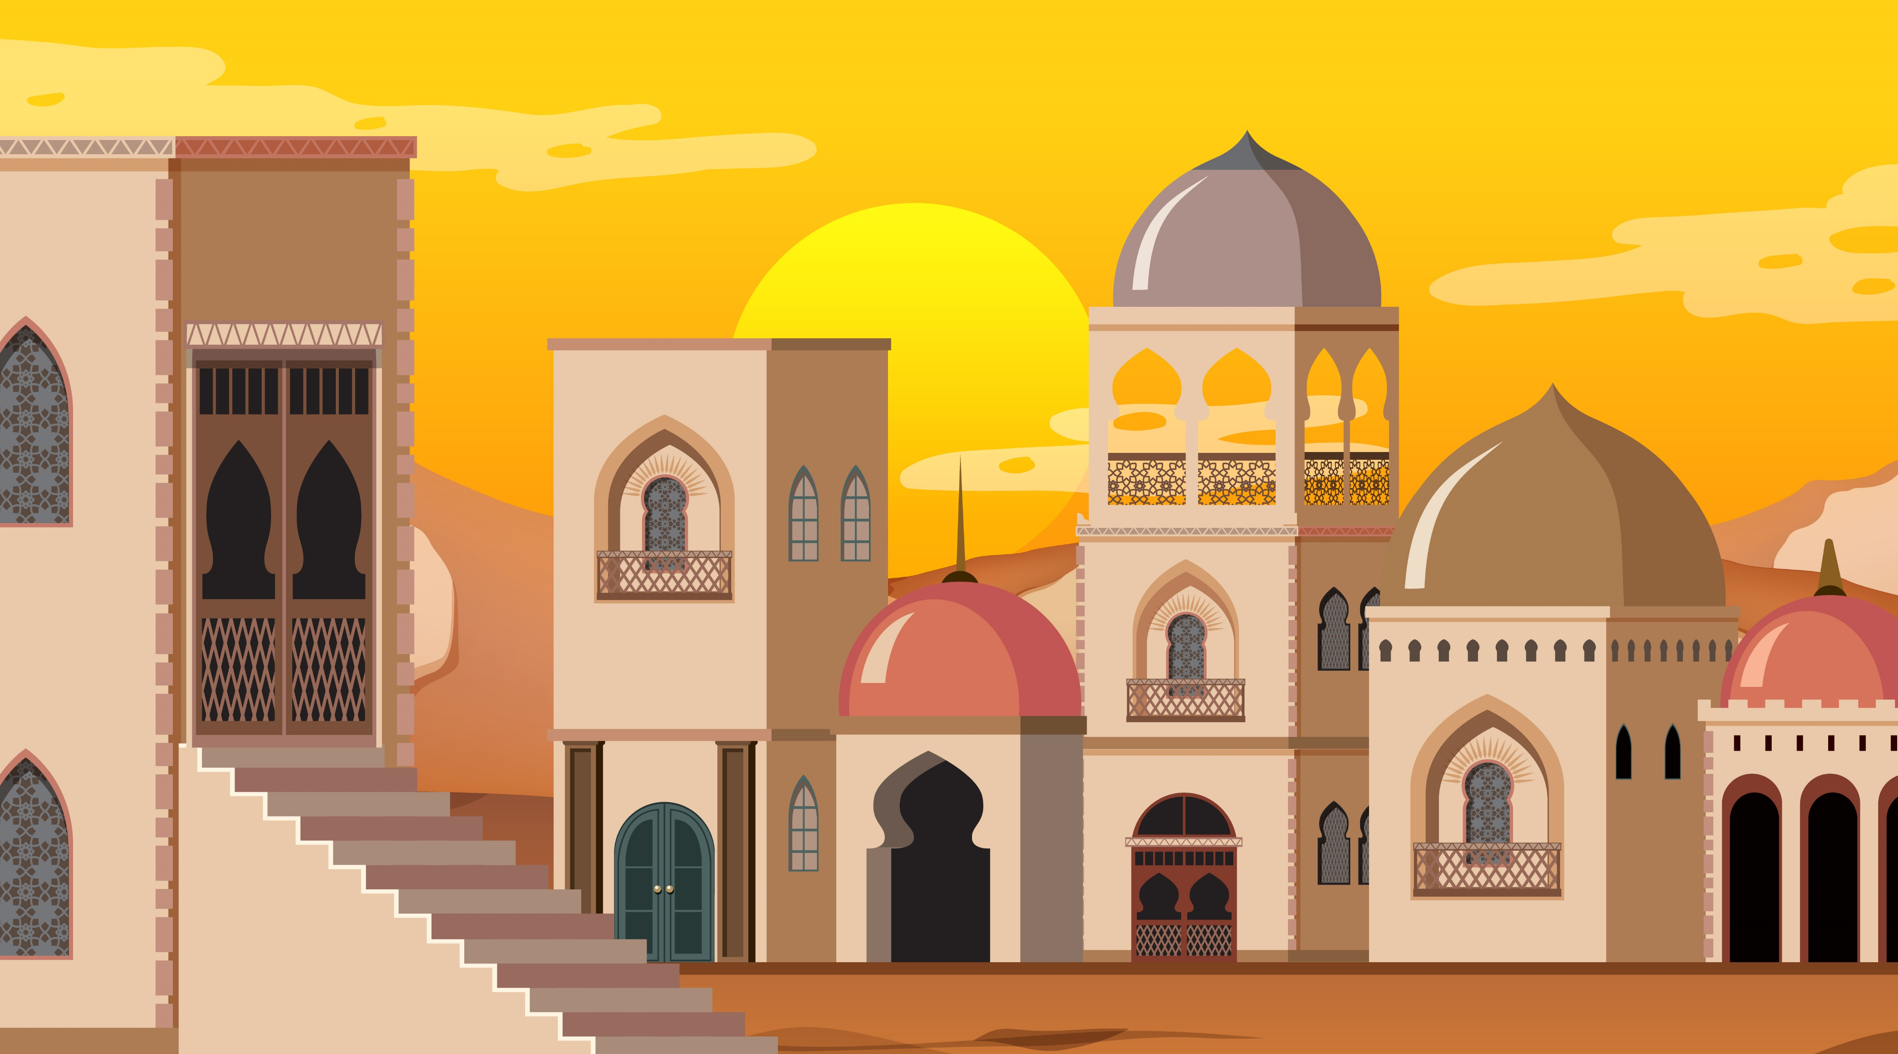
تَصْعَدُ المَرْأَة الدَرَج

Slide 10
تَنْزِلُ المَرْأَة الدَرَج

Slide 11
À vous de jouer
أَصْعَدُ/ تَصْعَدُ... | Monter
أَنْزِلُ/ تَنْزِلُ... | Descendre
مَكْتَبَة
مِئْذَنة
بِناية
حَمّام
مَسْجِد
مَحَلّ

Slide 12
يَذْهَبُ الرجل إلى المكتبة. يَصْعَدُ الدرج. يَدْخُلُ المكتبة ويَقْرَأُ كتابا. ثُمَّ يخرُج من المكتبة. يَنْزِلُ من الدرج. ويَرْجِعُ إلى المسجِد. يَرَى المرأة.
تتكلّم المرأة مع الرجل:
- السلام عليكم.
- وعليكم السلام ورحمة الله وبركاته.
- أين تسكن؟
- أسكن في المدينة بين المسجد والصحراء. - وأنت أين تسكنين؟
- أسكن في المدينة خلف قصر الملك. أين تعمل؟
- أنا خبّاز في القصر. وأنتِ أين تعملين؟
- أنا طالبة. أدرس العربية منذ سنة.
Exemple de scénario.

Slide 13
Fil pédagogique.
Refaites l'exercice en vous identifiant à l'un des personnages et en parlant à la première personne. Vous pouvez aussi vous interroger mutuellement à deux, par exemple : « Est-ce que tu entres dans la mosquée ? »

Slide 14
Relancez le diaporama et décrivez les événements.
Objectif : pratiquer l'inaccompli avec une plus grande variété de verbes. Allez, il faut travailler si vous voulez apprendre l'arabe !
Deuxième partie

Slide 15
Note
حَمّام | Salle de bain
غُرْفة النَوْم | Chambre à coucher
غُرْفة الجُلُوس | Salon
مَطْبَخ | Cuisine
كُرْسِيّ | Chaise
أَرِيكة ج أَرائِك | Canapé, banquette
سَرِير ج سُرُر | Lit, banquette
خِزانة ج خزائِن | Armoire, commode

Slide 16
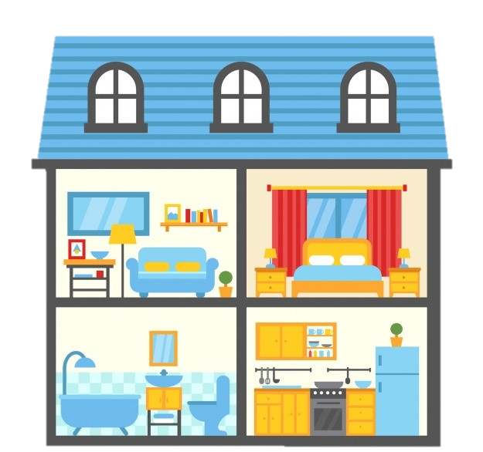
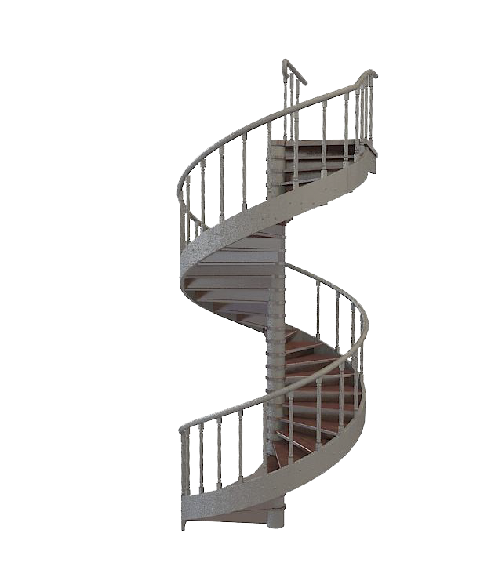


Slide 23
A vous de jouer
Fil pédagogique.
Arrêtez le diaporama pour faire évoluer les personnages et posez des questions sur leur mouvements. Profitez-en pour réviser les directions, les adjectifs, etc.

Slide 24






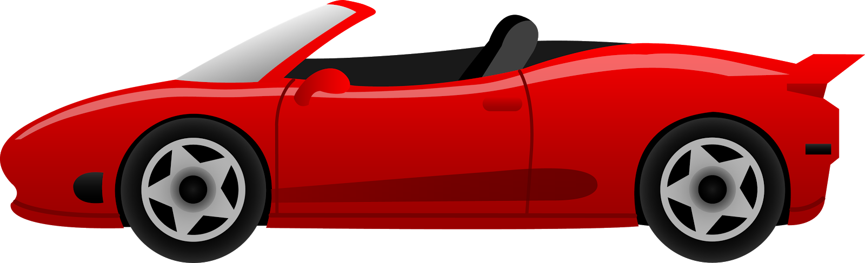



هل أصل كلمة مَطْبَخ في القرآن؟
يذهب الرجل إلى البيت و...

Slide 25




تذهب المرأة إلى المسجد و...
مَكْتَبَة
مَسْجِد

Slide 26
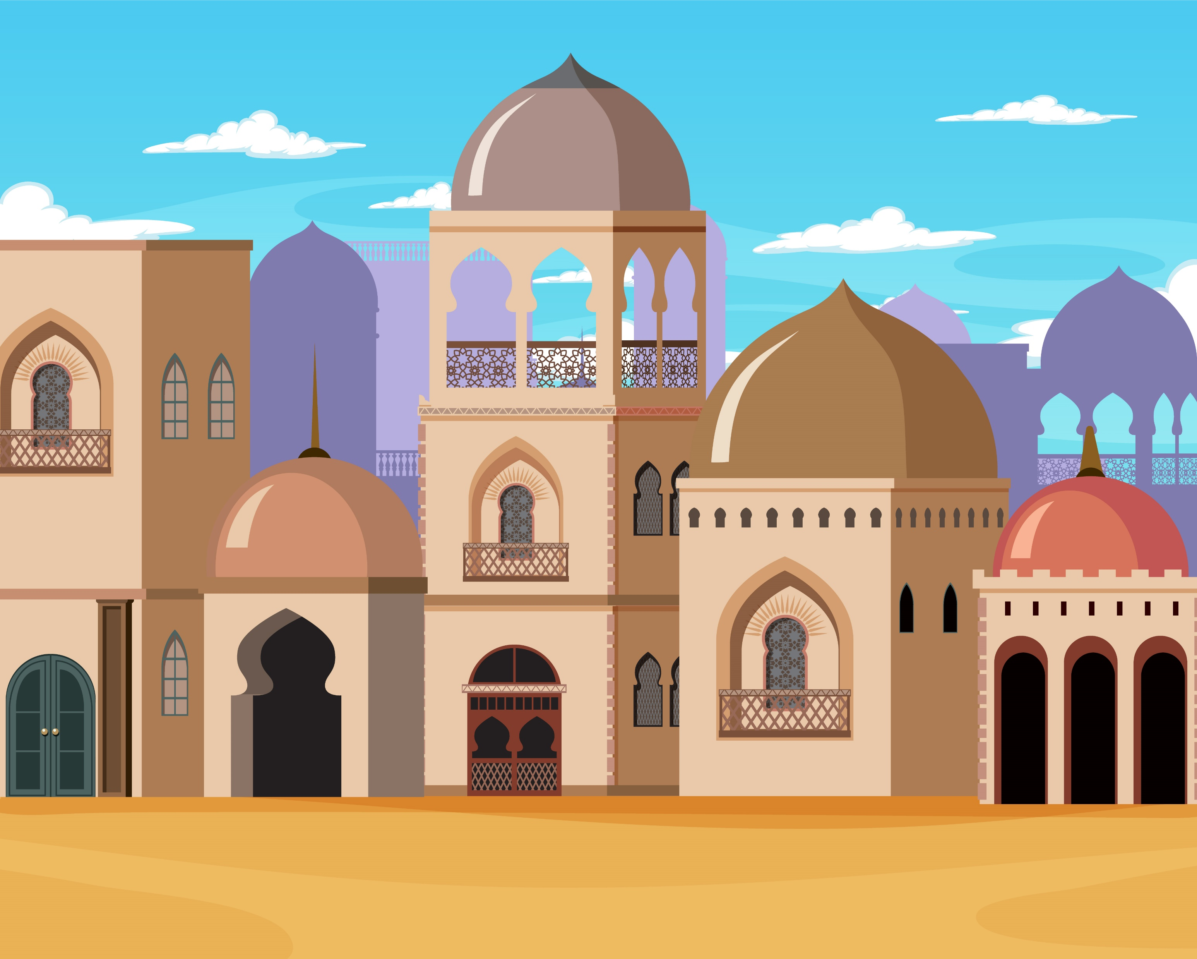



مَطْعَم

Slide 27
Employez tous les verbes suivants
أَرْجِعُ/ تَرْجِعُ... مِن | Revenir | أَذْهَبُ/تَذْهَبُ... إِلى | Aller
أَنْزِلُ/تَنْزِلُ... | Descendre | أَصْعَدُ/تَصْعَدُ... | Monter
أَخْرُجُ/تَخْرُجُ... مِنْ | Sortir | أَدْخُلُ/تَدْخُلُ... | Entrer
 |  | أَرْكَبُ/تَرْكَبُ... | Prendre un transport, monter (sur une monture)

Slide 28
أَرْكَبُ/ تَرْكَبُ... | Prendre un moyen de transport, se mettre en selle sur une monture
بُرْج
حَمّام

Slide 29
Employez tous les verbes suivants
أَرْجِعُ/ تَرْجِعُ... مِن | Revenir | أَذْهَبُ/تَذْهَبُ إِلى | Aller
أَنْزِلُ/تَنْزِلُ... | Descendre | أَصْعَدُ/تَصْعَدُ... | Monter
أَخْرُجُ/تَخْرُجُ... مِنْ | Sortir | أَدْخُلُ/تَدْخُلُ... | Entrer
أَكْتُبُ/تَكْتُبُ... | Ecrire | أَقْرَأُ/تَقْرَأُ... | Lire
أَشْرَبُ/تَشْرَبُ... | Boire | آكُلُ/تَأْكُلُ... | Manger
أَتَكَلّمُ/تَتَكَلَّمُ... مع | Parler | أَرْكَبُ/تَرْكَبُ... | Prendre un transport, monter (sur une monture)

Slide 30




